Slide 1
Pathologie / ziektebeelden
Week 2

Slide 2
Terugblik op de vorige les
- Drie definities van ziekte
- De begrippen ziekte en letsel
- Indeling van ziekten

Slide 3
Vandaag
Ziekteverloop
Oorzaken van ziekten
Opdr. ‘Ziekten onderzoeken’

Slide 4
Ziekteverloop
Het proces kent drie fasen:
1. Het begin
2. De behandeling
3. Het eind, de afloop
Notes:
Begin:
Acuut: Alle verschijnselen vanaf het begin in volle hevigheid aanwezig= > ernstig en direct behandelen.
Sluimerend: Start met wat ongemakjes of pijntjes. Gevoel van het gaat wel weer over. Aanhoudende klachten maakt dat je naar de HA gaat. Diagnose kan soms lang duren.
Symptomen zijn specifieke ziekteverschijnselen die steeds bij dezelfde ziekte voorkomen
Syndroom = aantal bij elkaar horende symptomen.
Bij aanhoudende klachten/ symptomen is nader onderzoek noodzakelijk

Slide 5
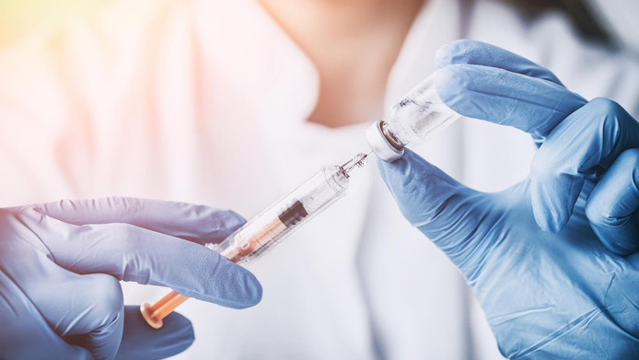
Het begin
Acuut en sluimerend
Symptomen
Syndroom

Slide 6
De behandeling
Als de symptomen duidelijk zijn en onderzoek heeft plaatsgevonden kan een arts de diagnose stellen.
Als duidelijk is om welke ziekte het gaat kan de arts een prognose geven. Dit is slechts een indicatie. Sommige zijn met zekerheid te voorspellen.
Notes:
Neem klachten altijd serieus. Ook bij een cliënt die veel klaagt voor aandacht. Bespreek dit met de cliënt en leg uit dat het gevaar bestaat dat als ze serieuze klachten heeft die niet meer serieus worden genomen.
In een rapportage van en bovengenoemde cliënt staat vaak: mevrouw had zo haar ditjes en datjes. = “vaktaal” voor mw. zeurt….. Adviseer studenten deze vorm van rapportage tijdens hun stages nooit toe te passen.
Na het stellen ve diagnose volgt een behandeling. Deze komen voor eenzelfde ziektebeeld vaak overeen maar kunnen ook variëren. (operatie, medicijnen, chemo/ bestraling, ) Dit kan afhankelijk zijn door verschil in arts of toch een specifiek symptoom.
Prognose: voorspelling van het vervolgtraject en duur of mate van herstel van de ziekte. Is meestal een indicatie. Vb, na enkele weken was de prognose van voetballer AbdiNour duidelijk en zou hij niet beter gaan functioneren dan zoals hij het nu doet.
Bij terminale ziektes (waar je aan dood gaat) wordt vaak slechts een globale tijd aangegeven of helemaal niet.

Slide 7
Het eind (de afloop)
De ziekte verdwijnt volledig
De ziekte verdwijnt, maar er zijn restverschijnselen
De ziekte verdwijnt niet en is blijvend (chronisch)
De ziekte verdwijnt niet en wordt erger (progressief)
De ziekte is niet te genezen en eindigt in overlijden
Recidieven = steeds terugkerende ziekte
Notes:
Chronisch: ziekte die blijvend is zonder dat je er direct aan overlijdt: bv Diabetes Mellitus.
Streven van chronische ziekte is een zo normaal mogelijk leven met hier en daar wat aanpassingen
VB progressieve ziekten: alle vormen van dementie, MS, Parkinson en ALS etc.

Slide 8
Oorzaken van ziekten (1/2)
Endogene factoren (vanuit het lichaam)
- Aangeboren oorzaken
- Erfelijkheid
- Steriele ontsteking
- Ziekte van het auto-immuunsysteem
- Ongezond leven
Notes:
Vraag aan de studenten of ze de betekenis van deze begrippen al kennen:
Aangeboren ziekten zijn niet perse erfelijk, bijv. moeder die tijdens de zwangerschap drank en/ of drugs gebruikt waardoor een kind zich niet goed ontwikkelt.
Kinderen waarvan moeders tijdens de zwangerschap roken hebben een verhoogde kans op eczeem en COPD.
Erfelijk= komt een ziekte in een familie(lijn) vaker voor. Dit hoeft niet perse met de al op jonge leeftijd zichtbaar te worden. Kan ook later; bv borstkanker.
Steriele ontsteking= een ontsteking van bijv. gewrichten zonder dat er een wond o.i.d is. (vb: reuma)
Auto-immuunziekte= vernietigd lichaam de eigen cellen waardoor er een gebrek aan functioneren ontstaat.

Slide 9
Oorzaken van ziekten (2/2) Exogene factoren (van buitenaf)
Micro-organismen: Bacteriën, virussen, schimmel
Slechte hygiënische omstandigheden
Straling die cellen beschadigt en vernietigd (zoals radioactieve straling)
Inslikken of inademen van giftige stoffen
Slechte voeding: Te kort aan noodzakelijke voedingsstoffen
Schadelijke producten gebruiken: teveel alcohol, drugs sigaretten
Notes:
Micro-organismen zijn overdraagbaar door kruisbesmetting. Bij slechtte hygiëne wordt de een door de ander besmet. Kan via hulpmiddelen (deurklink), of aanhoesten.

Slide 10
Opdracht
Onderzoek individueel een ziekte;
Beschrijf de relatie met je toekomstige werkveld. Denk je deze ziekte tegen te komen en wat wordt er dan van jou verwacht?
Beschrijf de symptomen
Beschrijf of de ziekte acuut of sluimerend is
Beschrijf de meest voorkomende afloop van de ziekte
Beschrijf of er sprake is van endogene en/of exogene factoren
We bespreken het klassikaal na

